Slide 1

Ithiantes

Slide 2
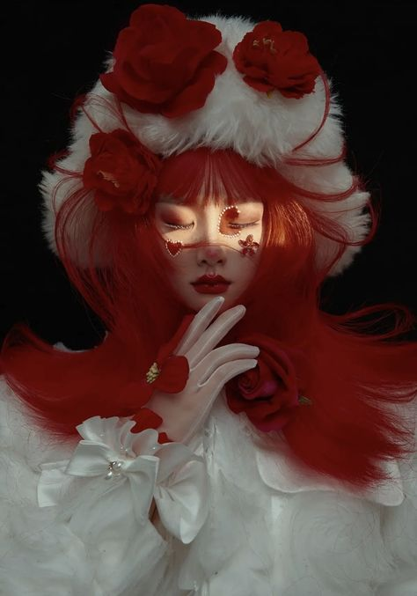
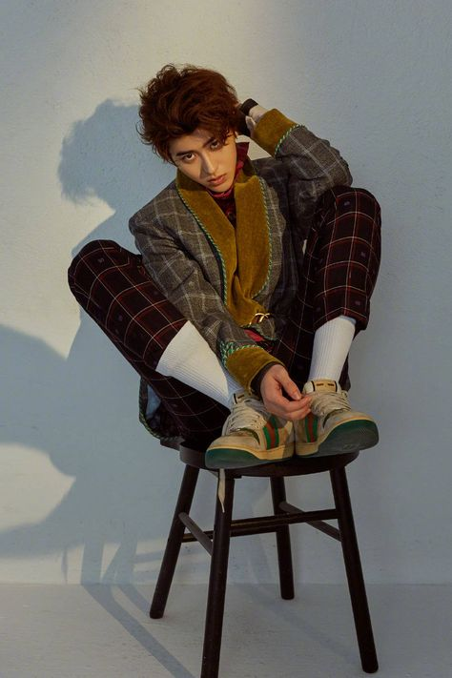
Разработчики
Backend-разработчик
Frontend-разработчик

Slide 3



Технологии
Vue 3.js
Laravel 9
Vuetify 3

Slide 4
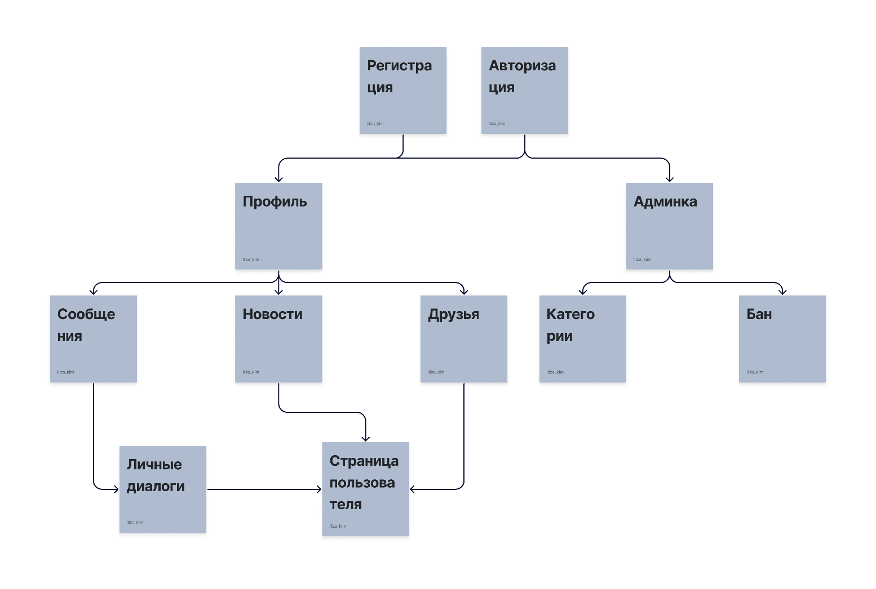
Карта сайта

Slide 5
Цветовое решение
Синий воспринимается как спокойный и сильный цвет. Он призван расслаблять и приносить ощущение мира и гармонии.
Розовый цвет вызывает чувство комфорта, успокаивает, избавляет от навязчивых мыслей. Его питает аура невинности и чистоты.
#f8bbf8
Розовый - комфорт
#060a30
Синий - комфорт
#7681ee
Цвет Юры

Slide 6
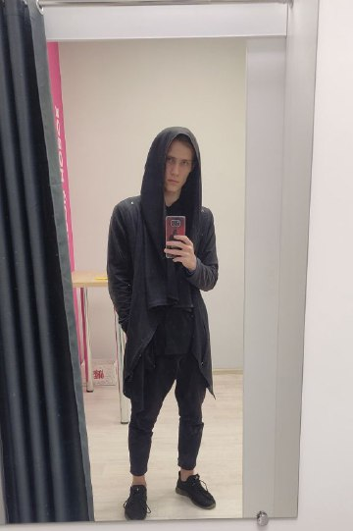
Цвет Юры
Синий воспринимается как спокойный и сильный цвет. Он призван расслаблять и приносить ощущение мира и гармонии.
Розовый цвет вызывает чувство комфорта, успокаивает, избавляет от навязчивых мыслей. Его питает аура невинности и чистоты.
#7681ee
Цвет ориентации Юры

Slide 7

Перейдем к демонстрации
Цвет ориентации Юры
Синий воспринимается как спокойный и сильный цвет. Он призван расслаблять и приносить ощущение мира и гармонии.
Розовый цвет вызывает чувство комфорта, успокаивает, избавляет от навязчивых мыслей. Его питает аура невинности и чистоты.

